Slide 1

KIỂM TRA BÀI CŨ

Slide 2
Câu 1: Cơ thể động vật nguyên sinh nào có hình dạng không ổn định?
a. Trùng roi
b. Trùng giày
c. Trùng biến hình
d. Cả a,b đúng
Câu 3: Trùng giày lấy thức ăn nhờ
a. Chân giả
b. Lỗ thoát
c. Lông bơi
d. Không bào co bóp
Câu 4: Điều nào sau đây KHÔNG phải điểm giống nhau của trùng biến hình và trùng giày
a. Chỉ có 1 nhân
b. Là động vật đơn bào, thuộc nhóm động vật nguyên sinh.
c. Cơ thể không có hạt diệp lục
d. Dị dưỡng.
Câu 2: Trùng biến hình sinh sản bằng hình thức
a. Phân đôi
b. Tiếp hợp
c. Nảy chồi
d. Phân đôi và tiếp hợp
Câu 5: Quá trình tiêu hóa ở trùng giày là
a. Thức ăn – không bào tiêu hóa – ra ngoài mọi nơi
b. Thức ăn – miệng – hầu – thực quản – dạ dày – hậu môn
c. Thức ăn – màng sinh chất – chất tế bào – thẩm thấu ra ngoài
d. Thức ăn – miệng – hầu – không bào tiêu hóa – không bào co bóp – lỗ thoát

Slide 3
CHUYÊN ĐỀ: ĐỘNG VẬT NGUYÊN SINH
BÀI 6: TRÙNG KIẾT LỴ VÀ TRÙNG SỐT RÉT

Slide 4

STT | Đặc điểm | Trùng kiết lị | Trùng sốt rét
1 | Cấu tạo
2 | Dinh dưỡng
3 | Phát triển

Slide 5
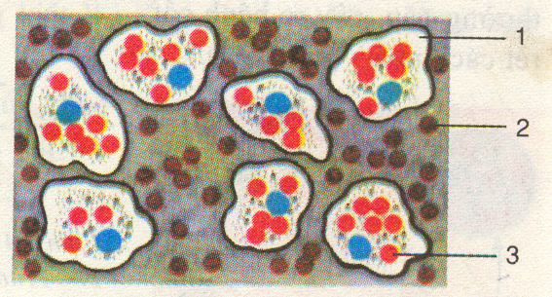
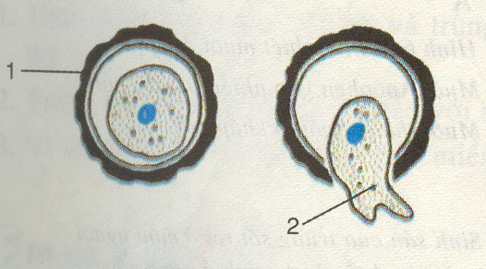
Trùng kiết lị
Bào xác
Trùng kiết lị
Hồng cầu ở thành ruột
Hồng cầu bị trùng kiết lị nuốt
Trùng kiết lị đang chui ra khỏi vỏ bào xác khi vào ruột người.

Slide 6
Bào xác trùng kiết lị
Ống tiêu hóa người
Ruột
Gây loét niêm mạc
Nuốt hồng cầu và SS nhanh
Phát triển
Trong môi trường kết bào xác
Chui ra

Slide 7
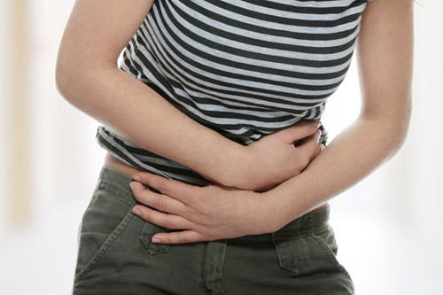
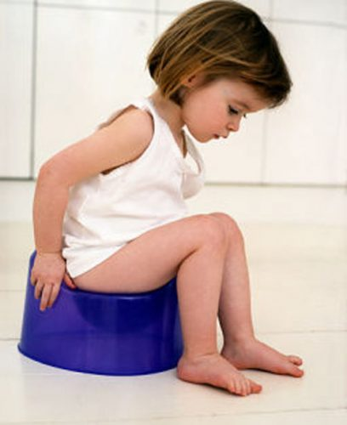
Tại sao người bị kiết lị đi ngoài ra máu?
Bệnh nhân đau bụng
Đi ngoài
Phân lẫn máu và có chất nhày

Slide 8
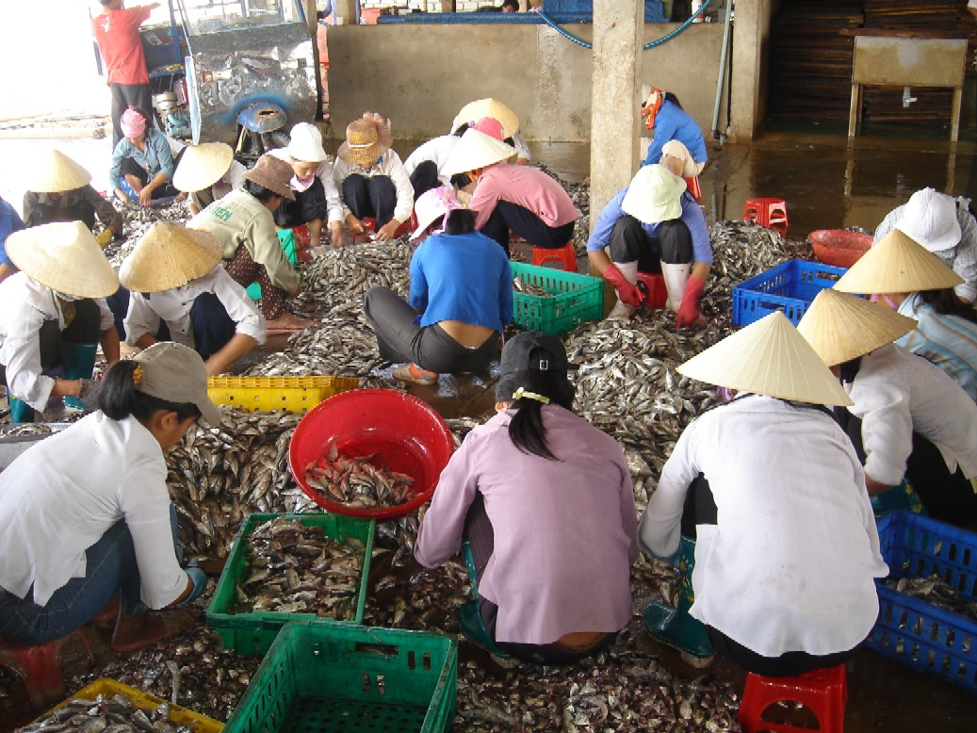
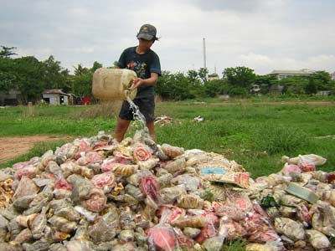
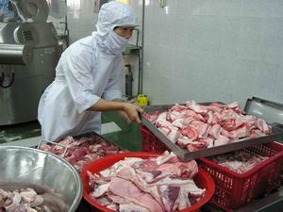
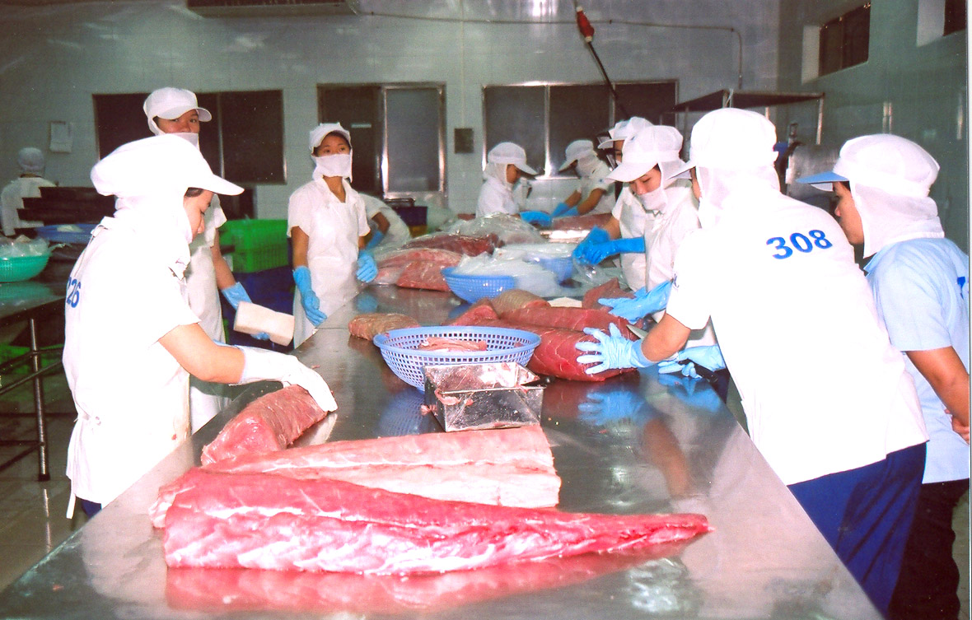

Slide 9
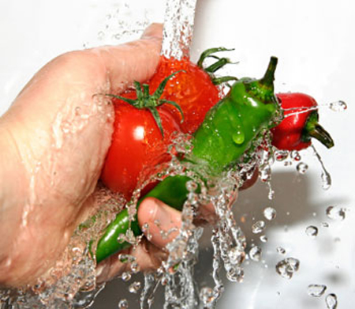
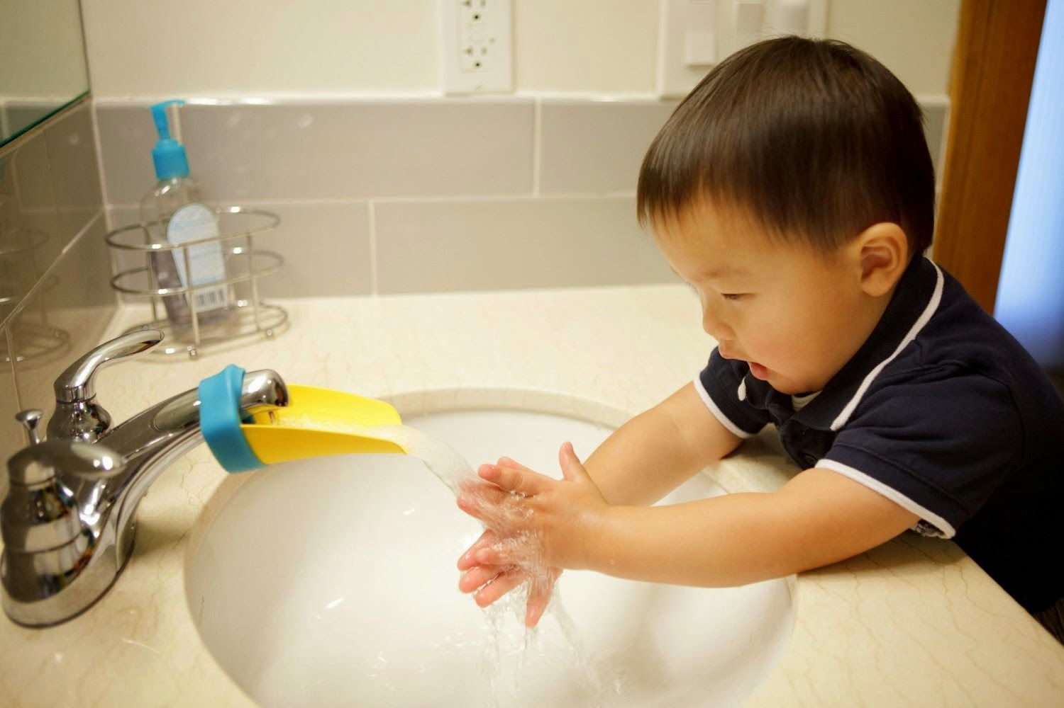

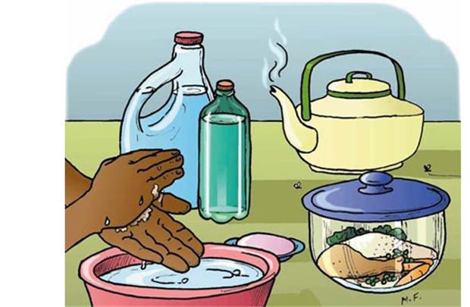
Phòng chống bệnh kiết lị bằng cách nào???
Rửa tay sạch sẽ
Rửa sạch rau củ quả
Ăn chín, uống sôi

Slide 10
STT | Đặc điểm | Trùng kiết lị | Trùng sốt rét
1 | Cấu tạo | - Có chân giả ngắn - Cơ thể là một khối chất nguyên sinh lỏng, không có không bào
2 | Dinh dưỡng | - Ký sinh ở ruột người - Ăn hồng cầu
3 | Phát triển | -Trong môi trường : kết bào xác, khi vào ruột người chui ra khỏi bào xác và bám vào thành ruột

Slide 11
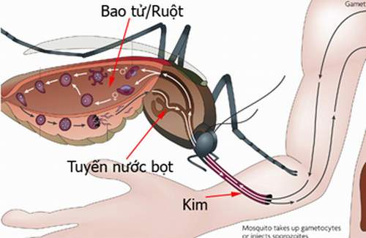
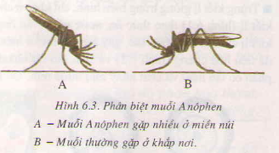
Trùng sốt rét

Slide 12
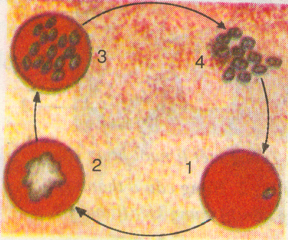
Phát triển:
Phá hồng cầu chui ra ngoài tiếp tục vòng đời mới
Sử dụng chất DDNS trong hồng cầu SSVT cho nhiều tế bào
Trùng sốt rét chui vào HC

Slide 13
Bệnh sốt rét ở nước ta
Diễn biến bệnh sốt rét hiện nay?
Các biện pháp phòng tránh

Slide 14
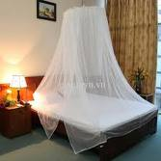
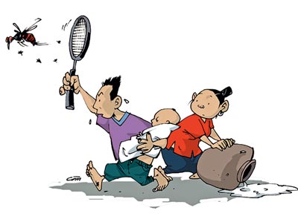
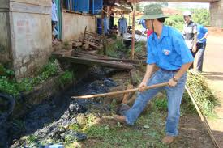
Cách phòng chống
- Vệ sinh môi trường
- Vệ sinh cá nhân
- Diệt muỗi
- Ngủ mắc màn,…

Slide 15
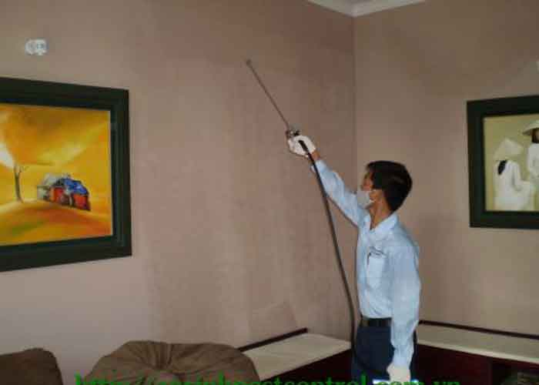
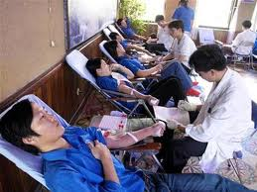
Cách phòng chống
Vệ sinh nơi ở, phun thuốc diệt côn trùng, kiểm tra máu trước khi cho.

Slide 16
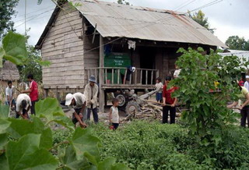
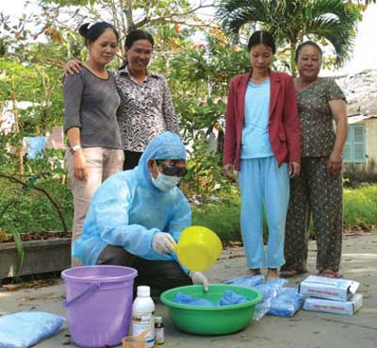
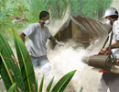
* Chính sách nhà nước trong công tác phòng chống bệnh sốt rét:
- Tuyên truyền ngủ có màn
Dùng thuốc diệt muỗi nhúng màn miễn phí
Phát thuốc chữa cho người bệnh

Slide 17
STT | Đặc điểm | Trùng kiết lị | Trùng sốt rét
1 | Cấu tạo | - Có chân giả ngắn - Cơ thể là một khối chất nguyên sinh lỏng, không có không bào | Kích thước nhỏ,không có cơ quan di chuyển Không có các không bào
2 | Dinh dưỡng | - Ký sinh ở ruột người - Ăn hồng cầu | -Kí sinh trong hồng cầu người, ruột và tuyến nước bọt của muỗi anophen
3 | Phát triển | -Trong môi trường : kết bào xác, khi vào ruột người chui ra khỏi bào xác và bám vào thành ruột | - Trong tuyến nước bọt của muỗi, khi vào máu người, chui vào hồng cầu sống và sinh sản phá huỷ hồng cầu

Slide 18

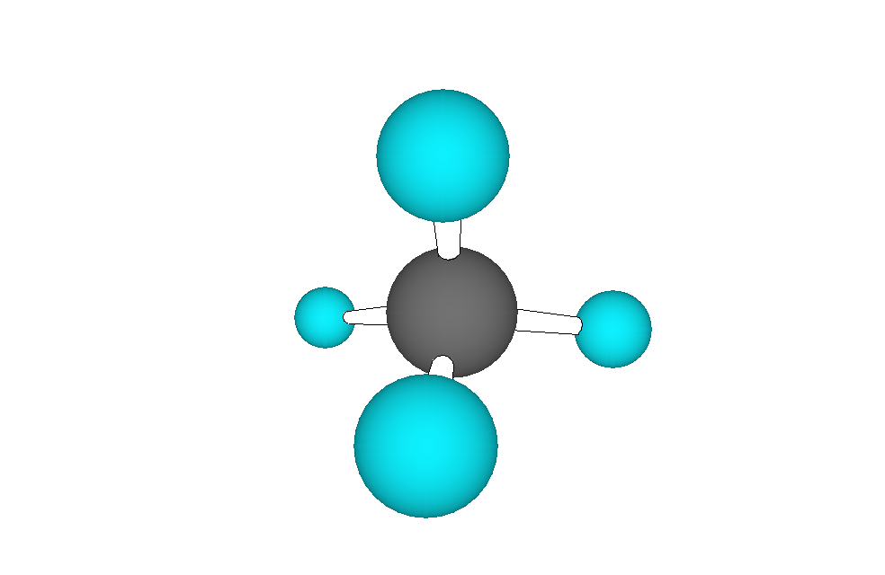

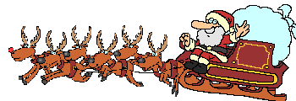


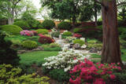
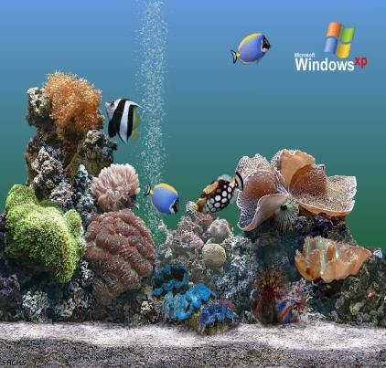

H
Quµ tÆng
H
c
H
H
Mét trµng ph¸o tay
Một tràng pháo tay
Hép sè 3
Hép sè 5
Hép sè 1
Mét ®iÓm
10
Chúc em học tốt và yêu thích môn Sinh học
Hép sè 2
Một điểm
9
Hép sè 4
Hép sè 6
Một điểm 10

